Slide 1
Métodos didáticos e pedagógicos
Banco de Dados I
(Desenvolvimento de Sistemas Integrado ao Ensino Médio (ETIM / MTec / AMS))
Tema: 3
Normalização de tabelas
Wellington Martins
wellifabio@hotmail.com

Slide 2
Objetivo:
Prova de Métodos Pedagógicos.
Através de uma aula expositiva e dialogada, expor a importância da aplicação de regras as tabelas de um banco de dados relacional.
Com o intuito de evitar falhas no projeto, como redundância de dados e mistura de diferentes assuntos em uma mesma tabela.

Slide 3
Normalização de tabelas
Observações
A partir do MER (Modelo Entidade e Relacionamento) temos um modelo normalizado;
Serve para Validar o MER
Abordaremos as três formas normais mais conhecidas.

Slide 4
Normalização de tabelas
1ª Forma Normal (1ªFN)
Uma relação estará na (1ªFN) se não houver grupo de dados repetidos:
Não pode haver campos compostos (vários dados em um mesmo campo);
Não pode haver campos multivalorados (dados do mesmo tipo em um mesmo campo);

Slide 5
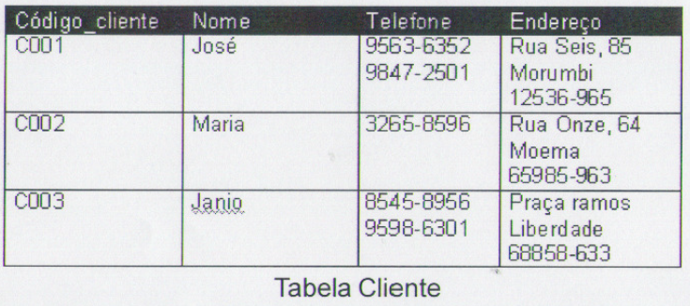
Normalização de tabelas
1ª Forma Normal (1ªFN)
Tabela de exemplo não normalizada.

Slide 6
Normalização de tabelas
1ª Forma Normal (1ªFN)
Sequência para a 1ª Forma normal (1ªFN):
Identificar a chave primária da tabela;
Identificar a(s) coluna(s) que tem(êm) dados repetidos e removê-la(s);
Criar uma nova tabela com a chave primária para armazenar o dado repetido;
Criar uma relação entre a tabela principal e a tabela secundária;

Slide 7
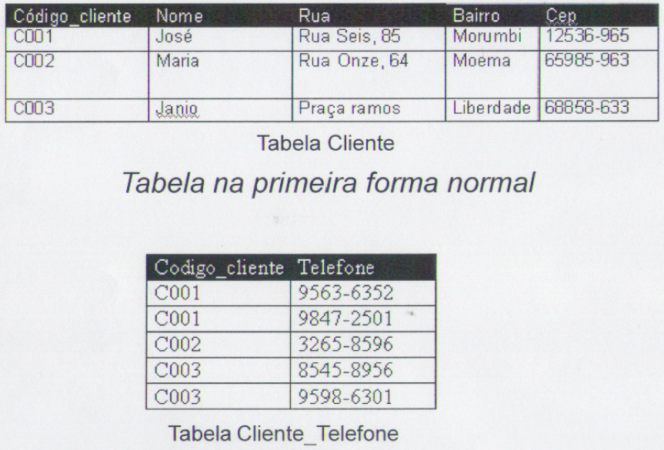
Normalização de tabelas
1ª Forma Normal (1ªFN)
Tabelas normalizadas (1ªFN).

Slide 8
Normalização de tabelas
2ª Forma Normal (2ªFN)
Para estar na 2ª Forma normal (2ªFN) é preciso estar na 1ª Forma normal (1ªFN):
Os atributos não chave da tabela devem depender unicamente da chave primária.
Dependência parcial ocorre quando uma coluna depende apenas de uma parte da chave primária composta.

Slide 9
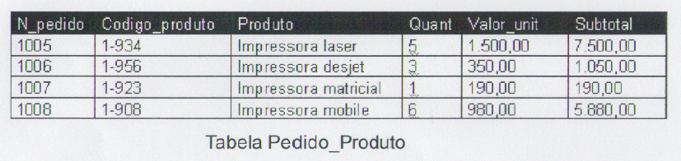
Normalização de tabelas
2ª Forma Normal (2ªFN)
Tabela de exemplo não está na segunda forma normal.

Slide 10
Normalização de tabelas
2ª Forma Normal (2ªFN)
Sequência para a 2ª Forma normal (2ªFN):
Identificar as colunas que não dependem da chave primária;
Remover essa coluna da tabela principal;
Criar uma nova tabela com esses dados;
Criar uma relação entre a tabela principal e a tabela secundária;

Slide 11
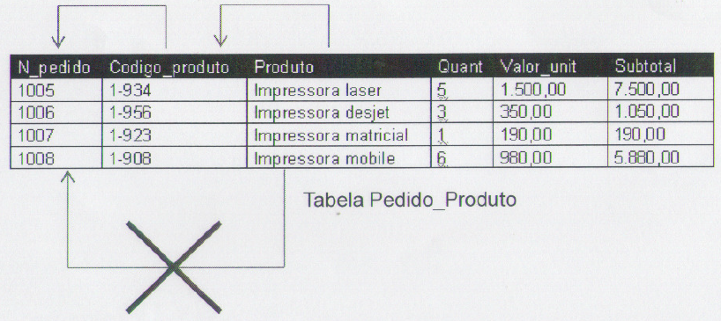
Normalização de tabelas
2ª Forma Normal (2ªFN)
Tabela de exemplo não está na segunda forma normal.

Slide 12
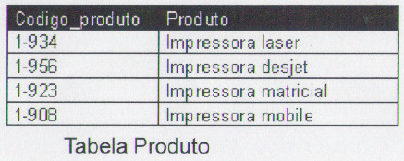
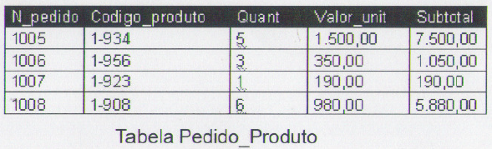
Normalização de tabelas
2ª Forma Normal (2ªFN)
Tabelas na segunda forma normal.

Slide 13
Normalização de tabelas
3ª Forma Normal (3ªFN)
Para estar na 3ª Forma normal (3ªFN) é preciso estar na 2ª Forma normal (2ªFN):
Uma coluna não chave não pode depender de outra não chave.
A finalidade é que nenhuma coluna dependa de outra que não seja chave primária.

Slide 14
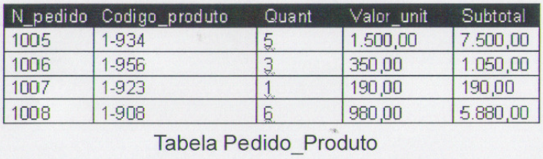
Normalização de tabelas
3ª Forma Normal (3ªFN)
Sequência para a 3ª Forma normal (3ªFN):
Identificar os atributos que não são dependentes de outros não chave (Calculados por exemplo);
Remove-los;
Tabela de exemplo não está na terceira forma normal.

Slide 15
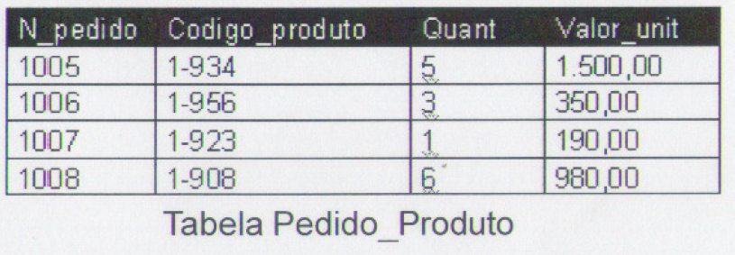
Normalização de tabelas
3ª Forma Normal (3ªFN)
Tabela está na terceira forma normal.

Slide 16
Finalização da Apresentação
O processo de normalização possui o intuito de evitar falhas no projeto, como:
Redundância de dados,
Mistura de diferentes assuntos em uma mesma tabela.
Melhorar o desempenho e a organização dos dados.

